Slide 1
OFICINA BOLSA FAMÍLIA 2025 CONDICIONALIDADE DA EDUCAÇÃO

Slide 2
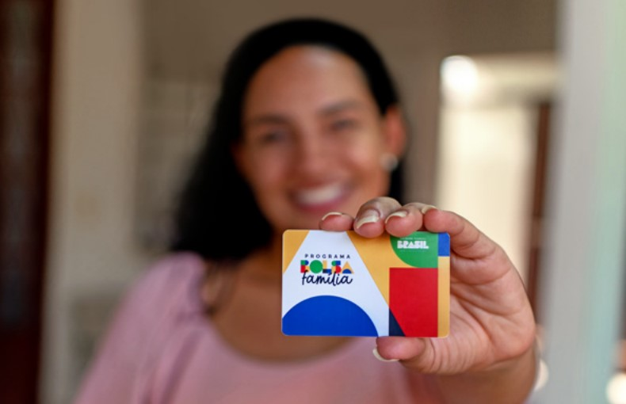
DECRETO Nº 12.064, DE 17 DE JUNHO DE 2024
Regulamenta o Programa Bolsa Família, instituído pela Lei nº 14.601, de 19 de junho de 2023, e dá outras providências.
O Programa Bolsa Família é um programa de transferência de renda com condicionalidades na saúde, educação e assistência.
São elegíveis ao Programa Bolsa Família as famílias inscritas no Cadastro Único em situação de pobreza, com renda per capita até R$ 218,00 (duzentos e dezoito reais).
Os objetivos do Programa Bolsa Família serão obtidos por meio de:
Articulação entre o Programa e as ações de saúde, de educação, de assistência social e de outras áreas que atendam o público beneficiário, executadas pelos governos federal, estaduais, municipais e distrital.

Slide 3
Além disso, o Programa alcança populações e territórios historicamente mais vulnerabilizados: cerca de 73% dos beneficiários se identificam como pretos ou pardos, além de serem atendidas mais de 233 mil famílias indígenas, 265 mil famílias quilombolas, cerca de 400 mil famílias de catadores de material reciclável e mais de 230 mil famílias em situação de rua.

Slide 4
As famílias beneficiárias no Programa Bolsa Família devem cumprir as seguintes condicionalidades:
Frequência escolar mínima de 60% (sessenta por cento) para os beneficiários de 4 (quatro) a 6 (seis) anos incompletos de idade;
Frequência escolar mensal mínima 75% (setenta e cinco por cento) para os beneficiários de 6 (seis) anos a 18 (dezoito) anos incompletos que não tenham concluído a educação básica.
Educação
Realização de pré-natal;
Cumprimento do calendário nacional de vacinação;
Acompanhamento do estado nutricional das crianças com 07 anos incompletos.
Saúde
Assistência
Atualização cadastral a cada 02 anos e se houver mudança de escola ou endereço, a família deverá procurar o Cadastro Único para realizar as atualizações.

Slide 5
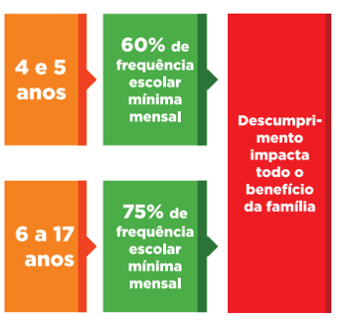
As famílias beneficiárias no Programa Bolsa Família devem cumprir as seguintes condicionalidades:
Educação – Frequência Escolar

Slide 7
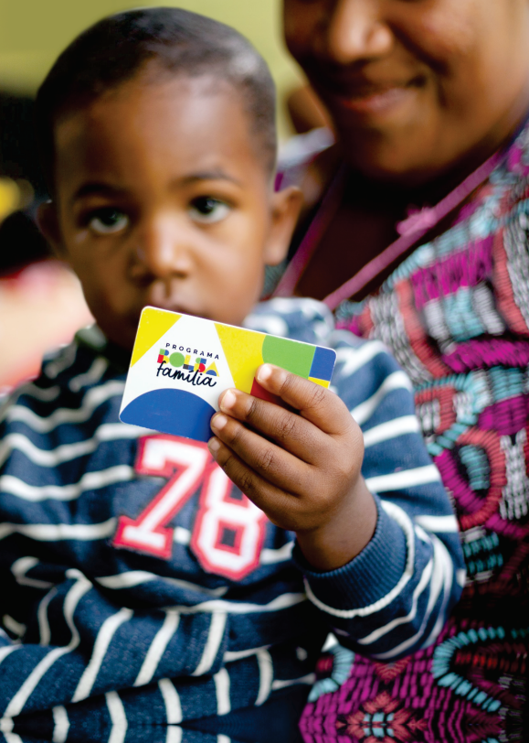
Quem pode ingressar no Bolsa Família?
Para receber os benefícios, a principal regra é ter a renda mensal por pessoa de até R$ 218 (duzentos e dezoito reais). Isso significa que toda a renda gerada pelas pessoas da família, por mês, dividida pelo número de pessoas da família, é de, no máximo,
R$ 218. Se a renda mensal por pessoa da família estiver neste critério, a família é elegível ao programa.

Slide 8
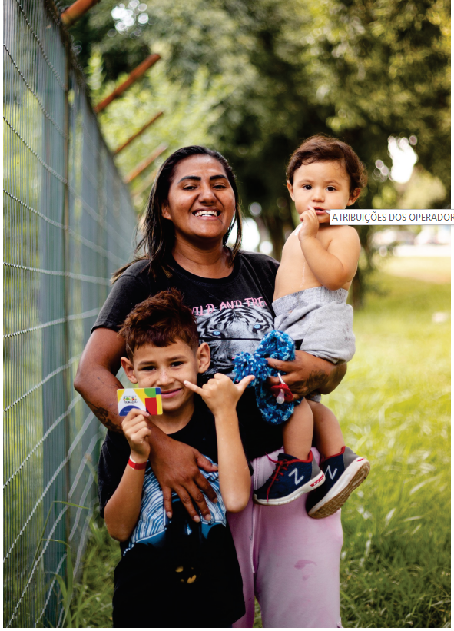
Como se inscrever para fazer parte do Bolsa Família?
A família elegível precisa estar devidamente inscrita no Cadastro Único para Programas Sociais do Governo Federal (CadÚnico), com os dados atualizados, além de atender ao critério de renda limite. A inscrição é feita em um posto de cadastramento ou atendimento da Assistência social no Município.

Slide 9
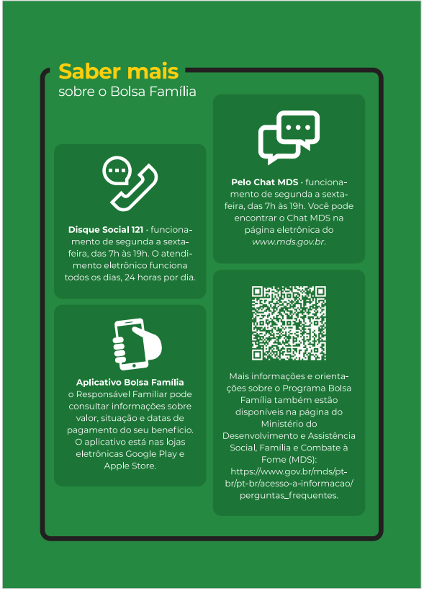
Onde eu posso obter informações sobre meu benefício?

Slide 10
Presencial:
Comércio: Secretaria Municipal de Promoção Social, Combate à Pobreza, Esportes e Lazer - SEMPRE
Rua Miguel Calmon, nº28 – Térreo Horário de atendimento: 08h ás 12h | 13h ás 17h
Prefeitura-Bairro

Slide 11
Presencial:
Comércio: Secretaria Municipal de Promoção Social, Combate à Pobreza, Esportes e Lazer - SEMPRE
Rua Miguel Calmon, nº28 – Térreo Horário de atendimento: 08h ás 12h | 13h ás 17h
Prefeitura-Bairro

Slide 12
